Slide 1
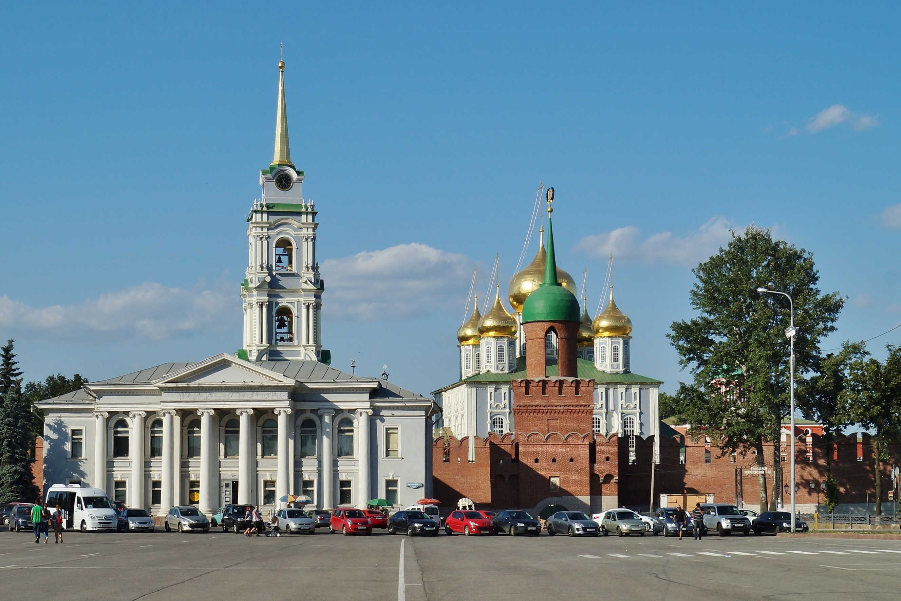
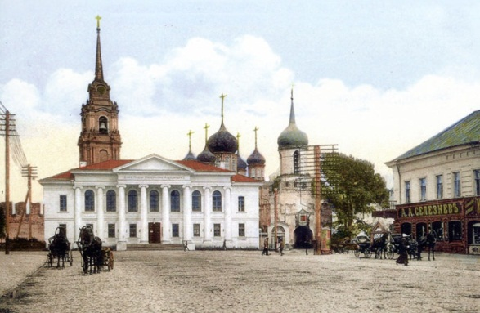
Конкурс интерактивных презентаций
«Интерактивная мозаика»-2017
Номинация «Интерактивная игра»
Тайны
Тульского кремля
Гребенникова Наталья Евгеньевна

Slide 2
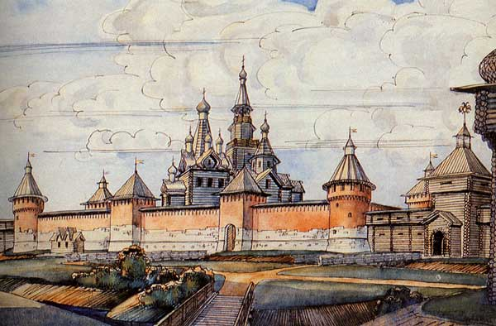
Одна из наиболее древних крепостей на русской земле, Тульский кремль, прекрасно сохранилась до наших дней, и продолжает радовать взгляд любого путешественника не только архитектурой и но и свой особенной красотой. Будучи построенным еще в XVI в., кремль стал надежным форпостом Руси.

Slide 3
ТУЛЬСКИЙ КРЕМЛЬ
Ивановская башня. XVI в.
Башня Ивановских ворот. XVI в.
Башня Водяных ворот. XVI в.
Башня На погребу. XVI в.
Наугольная башня. XVI в.
Богоявленский собор. XIX в.
Колокольня Успенского собора. Восстановлена в 2014 г.
Башня Пятницких ворот. XVI в.
Музейно-выставочный комплекс
Успенский собр. XVIII в.
Башня Одоевских ворот. XVI в.
Никитская башня. XVI в.
Музей «Тульские самовары»
Спасская башня. XVI в.
Викторина
«Проверь себя!»

Slide 4
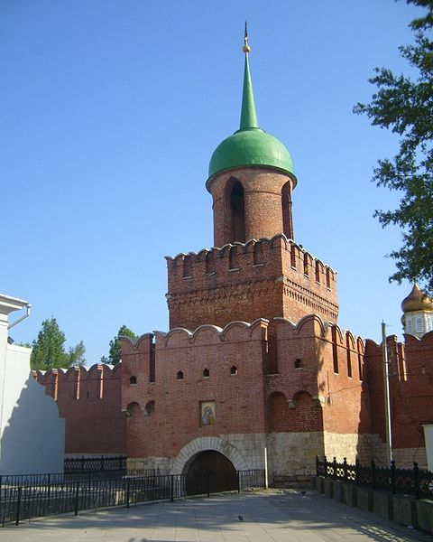
Башня Одоевских ворот
Одоевская (она же Казанская) башня - визитная карточка Тульского кремля, не имеющая аналогов в русской архитектуре.
Первое название башне дала проходившая через нее дорога на Одоев.
Второе - Казанская, сооружение получило из-за ниши в фасаде, где находилась икона Казанской Божьей Матери.
Сейчас башня венчается куполом со шпилем с гербом города Тулы.

Slide 5
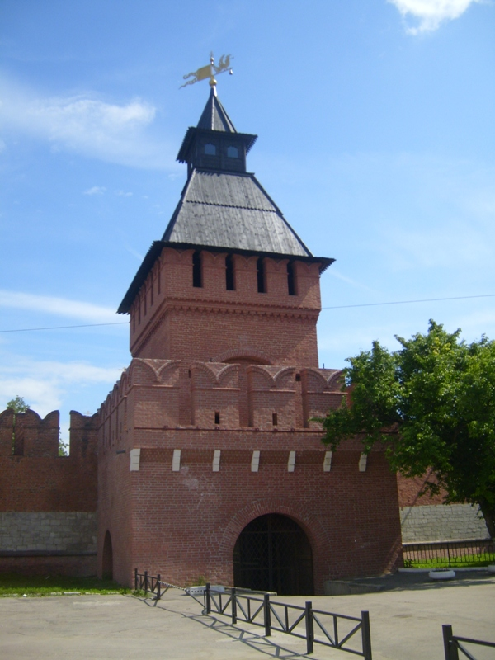
Башня Пятницких ворот
Название строение получило из-за находившейся рядом церкви Параскевы Пятницы.
В башне есть небольшие сводчатые камеры, где хранили оружие. В XVI веке во время пожара арсенал взорвался и башня была сильно повреждена. Это подтверждается отсутствием на башне белокаменных деталей, которые присущи всем другим башням кремля

Slide 6
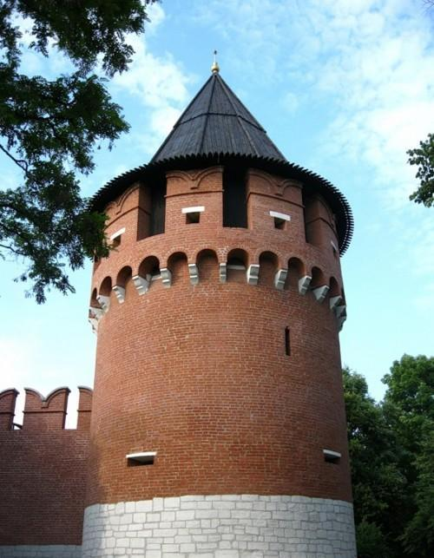
Наугольная башня
Наугольная к реке или Наугольная против мясного ряда – круглая глухая башня Тульского кремля.
Первое название объясняется тем, что эта башня ближе других подходила к реке Упе.
Другое имя – Мясницкая – объясняется тем, что рядом располагались торговые ряды.

Slide 7
Башня Водяных ворот
Квадратная проездная башня в северо-восточной стене кремля.
Башня не связана со стенами кремля и попасть на неё можно только с боевого хода, который примыкает к стенам.
В XVII веке на православные праздники через башню традиционно шло шествие к набережной реки Упы для освящения воды.

Slide 8
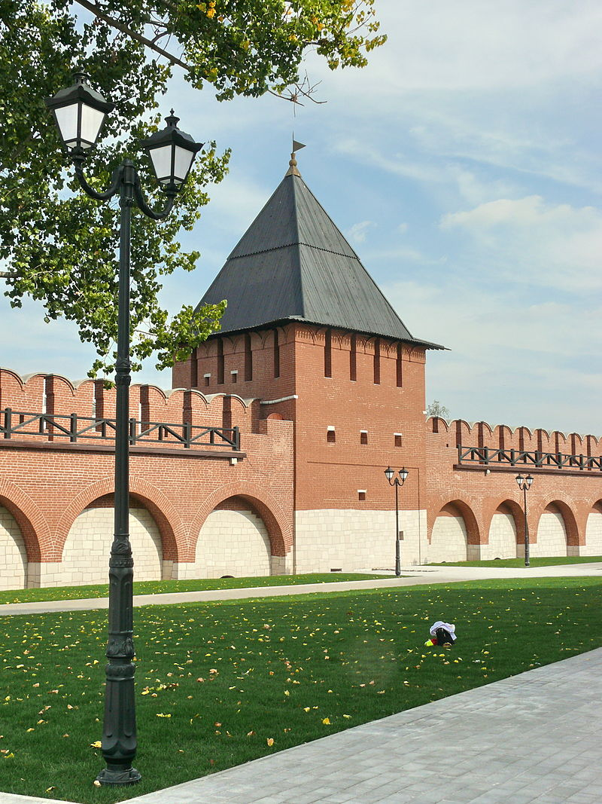
Башня На погребу
Единственная из пяти глухих башен Тульского кремля квадратной формы.
Внутри разделена мостами на два яруса. Под ней находился погреб. Рядом с башней, в стене кремля, имеется проход, по которому можно пройти к берегу Упы.

Slide 9
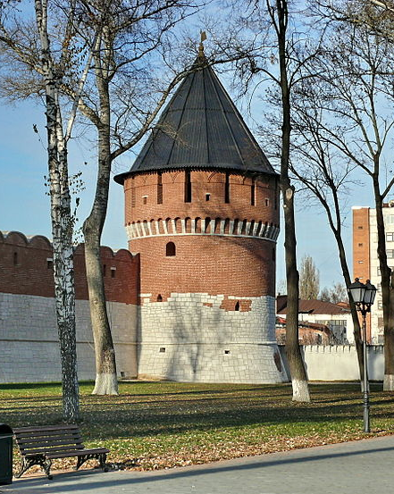
Ивановская башня
Восточная угловая башня имеет несколько названий: Ивановская, Предтеченская – в честь одноименного монастыря XVI века.
Нижний из трех ярусов имел подземный ход – «тайник» – длиной около 70 м, поэтому башню называют еще Тайницкой. Ход выходил на берег реки Упы и предназначался для пополнения запасов пресной воды во время осады.

Slide 10
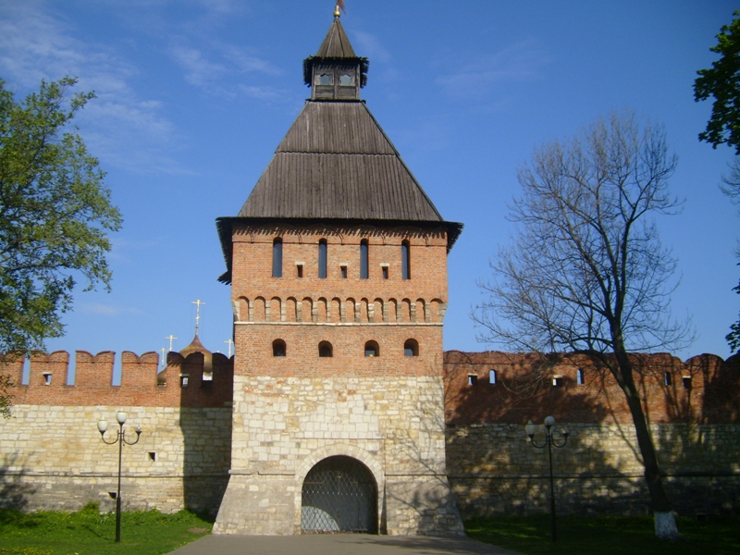
Башня Ивановских ворот
Первоначально башня называлась Никитской, как и её соседняя угловая башня, выходящая в район «Никитский конец». Внутри стены, примыкающей к башне, находится арочный проём, ведущий на внутреннюю лестницу, которая выходит к бойницам на стены кремля. В прошлом башня имела трое створных деревянных ворот, которые крепились на железные крюки. Позже, за ненадобностью, их сняли и сейчас проезд в башне перегораживают решётчатые железные ворота.

Slide 11
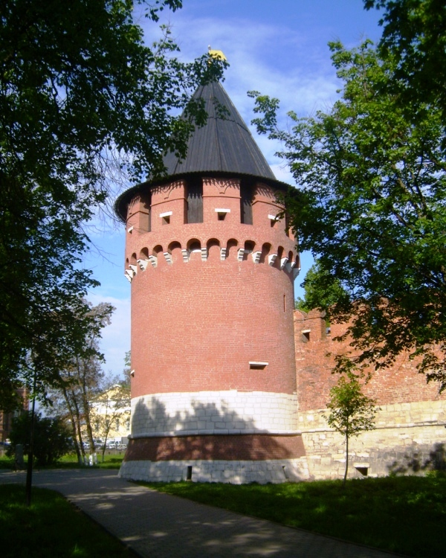
Никитская башня
Угловая и самая зловещая в Тульском кремле.
Название получила из-за своего местонахождения. Район, прилегающий к башне, когда-то носил название – Никитский конец.
Нижний ярус имеет полусферический свод, который полностью сохранился. В конце XVII века здесь размещалась пороховая и свинцовая казна.
Считается, что именно в никитской башне был застенок, где пытали воров, предателей и других преступников.

Slide 12
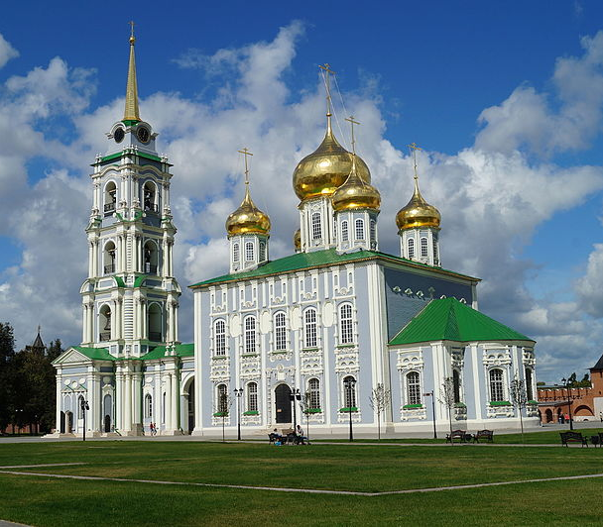
Успенский собор
Строительство собора началось 7 мая 1762 года на средства тульского купечества «из питейных сборов приборными деньгами». Здание возвели за два года.
Имя зодчего, автора проекта собора, неизвестно. Возведением храма занимались тульские мастера-кирпичники, тульские кузнецы, расписывали ярославские мастера.
Четырёхъярусная колокольня Успенского собора была реконструирована. В 2015 году в день города состоялось торжественное открытие колокольни и всего восстановленного собора.

Slide 13
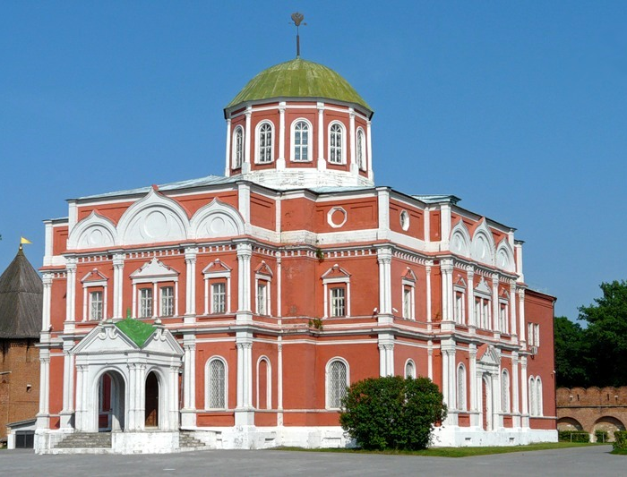
Богоявленский собор
В 1817 году, после посещения города Тулы императором Александром I, городское общество решило построить собор во имя святого Александра Невского, тезоименитого Александру I, освободившему Россию и Европу от поработителя — Наполеона.
Собор возвели за три года. Денежные пожертвования на строительство собора вносили епископы Тульские и Белевские, дворяне, купцы, оружейники.
В 1960-х годах было решено разместить в бывшем соборе музей оружия. В 2012 году большая часть экспозиции была перевезена в здание нового музея.

Slide 14
Проверь себя!
13 лет.
Как установили историки, первоначально в 1507-1509 гг. срубили деревянную крепость. В 1514 г. во время похода Василия III на Смоленск, в Туле приступили к строительству каменной крепости. летом 1520 г. строительство крепости было завершено
Сколько лет строился Тульский кремль?

Slide 15
Проверь себя!
9
Сколько башен в Тульском кремле?

Slide 16
Проверь себя!
Какая башня стала визитной карточкой Тулы и Тульского кремля?

Slide 17
Проверь себя!
Какая башня считается зловещей и почему?

Slide 18
Проверь себя!
Какая башня называется также Тайницкой?

Slide 19
Проверь себя!
Как называется форма зубцов стен Тульского кремля?

Slide 20
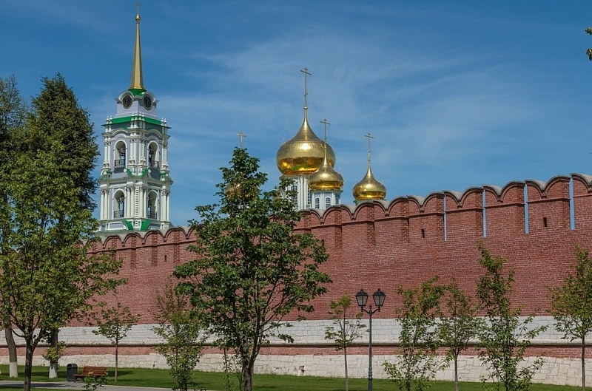
Посетите Тульский кремль –
выдающийся памятник русского оборонного зодчества!

Slide 21
Источники основного содержания
Тульский кремль [Электронный ресурс] URL: http://www.tmii-tula.ru/02-kreml-filial-tula-museum/1-kreml-filial-tula-museum.html (дата обращения: 24.08.2017).
Башни Тульского кремля [Электронный ресурс] URL: https://myslo.ru/news/arhiv/article-2975 (дата обращения: 24.08.2017).
Тульский кремль. Материал из Википедии — свободной энциклопедии. // https://ru.wikipedia.org/wiki/%D0%A2%D1%83%D0%BB%D1%8C%D1%81%D0%BA%D0%B8%D0%B9_%D0%BA%D1%80%D0%B5%D0%BC%D0%BB%D1%8C (дата обращения: 24.08.2017).
Использована музыка гимна Тулы «Тульская оборонная» (Композитор А.Новиков, автор слов В.Гурьян)

Slide 22
Источники иллюстраций
План-схема http://ti71.ru/upload/resize_cache/iblock/620/1000_1000_1/620c03537a99efdb128e3367e21eba2c.jpg
Фон http://psudoterad.ru/img/picture/Nov/21/469c62e7bc9399f9d9f605c8afaec93c/2.jpg
Тульский кремль
Автор: Vl. Ponomarev - Тульский кремль https://ru.wikipedia.org/w/index.php?curid=340867
http://mtdata.ru/u1/photo2E83/20786834340-0/original.jpg
http://gvtravel.ru/_data/i/upload/2015/09/02/20150902182349-d9c2cc35-me.jpg http://globaltalents.ru/upload/resize_cache/main/447/800_800_1/44729b68c1380963436fc0e51c4c2ddc.jpg
Башни кремля
Автор: Celest.ru - собственная работа, CC BY-SA 3.0, https://commons.wikimedia.org/w/index.php?curid=10492863
https://commons.wikimedia.org/w/index.php?curid=10496501
https://commons.wikimedia.org/w/index.php?curid=10496565
https://commons.wikimedia.org/w/index.php?curid=10496471
https://commons.wikimedia.org/w/index.php?curid=36427781
https://commons.wikimedia.org/w/index.php?curid=10492853
https://commons.wikimedia.org/w/index.php?curid=10492718
https://commons.wikimedia.org/w/index.php?curid=36428605
http://www.pressa71.ru/muzej.jpg
Соборы кремля
Автор: ХВМ - собственная работа, CC BY-SA 3.0, https://commons.wikimedia.org/w/index.php?curid=36414417
http://stroite-sami.ru/images/Tula-kreml-Bogoyavlenskiy-sobor.jpg

